Slide 1
Análise e Previsão de Risco de Crédito
Julio C. Y. Martins

Slide 2
Introdução
Este projeto busca analisar dados de risco de crédito para prever a probabilidade de inadimplência em empréstimos. Utilizando aprendizado de máquina, exploramos fatores como renda, histórico financeiro e dívidas para construir modelos preditivos.
Dataset: Credit Risk Dataset (Kaggle)
Conjunto de dados contendo informações financeiras e histórico de crédito de indivíduos.

Slide 3
Metodologia
Análise Exploratória e Estatística
Verificação de valores nulos, tipos de dados e outliers
Estatísticas descritivas e visualização de padrões
Pré-processamento dos Dados
Tratamento de dados
Codificação de variáveis categóricas
Padronização de dados numéricos
Construção e Avaliação de Modelos
Algoritmos testados: Regressão Logística, Random Forest, Gradient Boosting, SVM, KNN e Redes Neurais
Avaliação baseada em métricas como Acurácia, Precisão, Recall e F1-Score

Slide 4
Análise Exploratória e Estatística
Verificação de Valores Nulos
Identificados valores nulos nas colunas: “person_emp_length” e “loan_int_rate”.
Verificação de Tipos de Dados
Notou-se que a coluna “cb_person_default_on_file” possui apenas valores “Y” e “N” como entrada, podendo assim ser convertida para um formato mais adequado.
Identificação e Tratamento de Outliers
Outlier identificado na coluna “person_emp_length”.
Essa coluna representa o tempo (em anos) que um indivíduo está empregado, e foi identificado um valor acima de 120.

Slide 5
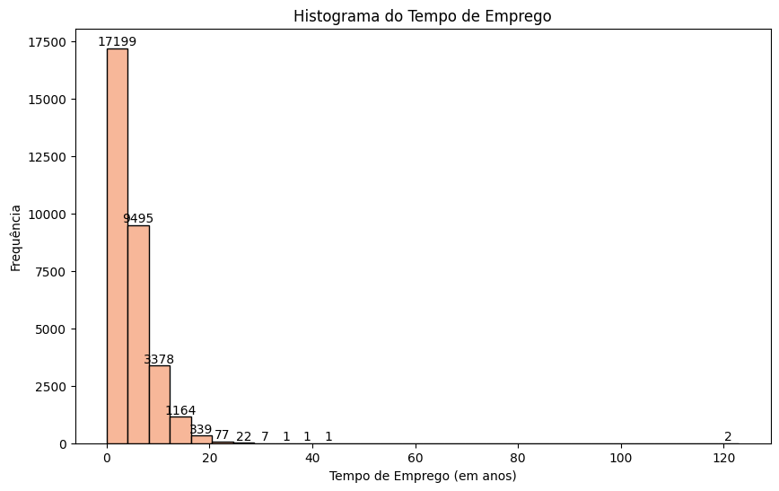
Análise Exploratória e Estatística
Gráfico abaixo mostra o outlier visível na coluna “person_emp_lenght”.

Slide 6
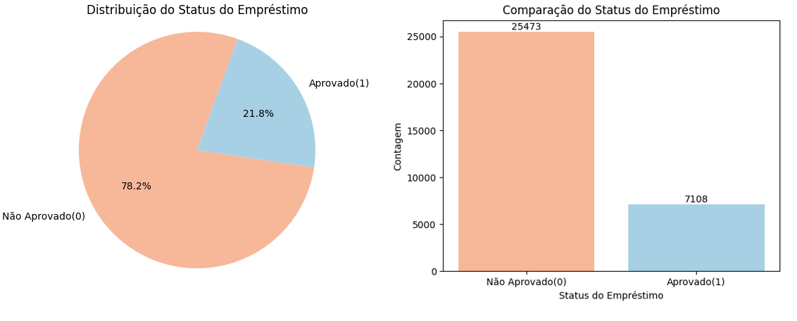
Análise Exploratória e Estatística
Gráficos abaixo facilitam a visualização de empréstimos não aprovados e empréstimos aprovados.

Slide 7
Pré-processamento de Dados
Tratamento de Dados
Valores Nulos: Preenchidos com medianas.
Outliers: Substituição do outlier de “person_emp_length” pela mediana.
Codificação de Variáveis Categóricas
A coluna “cb_person_default_on_file” foi transformada de 'Y'/'N' para True/False.
One Hot Encoding foi aplicado nas colunas categóricas, transformando informações em variáveis numéricas para facilitar o aprendizado dos modelos.
Padronização de Dados Numéricos
Padronização das variáveis numéricas utilizando Standard Scaler, para garantir que todas as variáveis estivessem na mesma escala e melhorar o desempenho dos modelos.

Slide 8
Pré-processamento de Dados
Para otimizar a escolha de variáveis, testei diferentes métodos de seleção de features, buscando melhorar a performance dos modelos:
Seleção com Base na Correlação: Mantive apenas as variáveis com correlação acima de 0.1.
Seleção com Variância Baixa: Eliminei variáveis com correlação menor do que 0.01.
SelectKBest: Mantive as 10 melhores variáveis com base em testes estatísticos.
Resultados: Nenhuma dessas abordagens resultou em um desempenho superior. Portanto, optei por manter todas as colunas para preservar o máximo de informações.

Slide 9
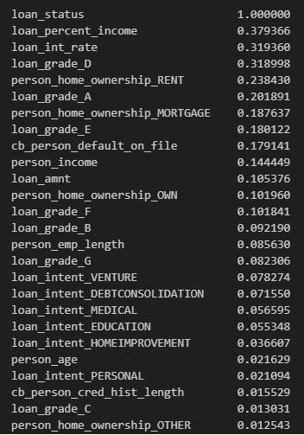
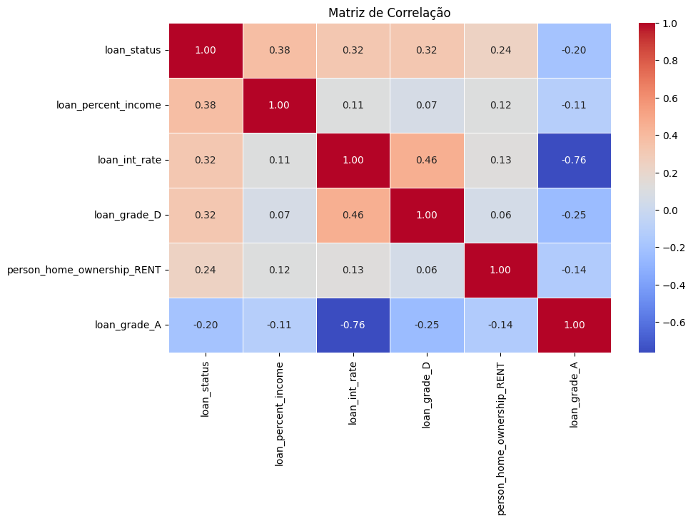
Pré-processamento de Dados
Abaixo segue um print de todas as correlações (esquerda), e a matriz de correlação (direita), contendo apenas as features com maiores correlações com a variável alvo.

Slide 10
Construção e Avaliação de Modelos
Algoritmos Testados
Regressão Logística
Random Forest
Gradient Boosting
Máquina de Vetores de Suporte (SVM)
K-Nearest Neighbors (KNN)
Redes Neurais
Divisão do Conjunto de Dados
60% para treinamento, 20% para validação e 20% para teste
Foram criados também conjuntos de treinamento utilizando Undersampling e SMOTE.
Métricas de Avaliação
Acurácia, Precisão, Recall, F1-Score

Slide 11
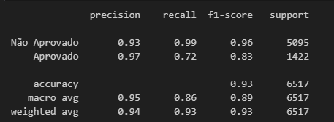
Construção e Avaliação de Modelos
Após testar diversos modelos, o Gradient Boosting se destacou como o mais preciso na previsão dos resultados de aprovação de empréstimos. Este modelo obteve os melhores resultados na classificação de empréstimos, com uma acurácia de 93%. A performance foi especialmente forte na previsão de empréstimos não aprovados (com precisão de 0.93 e recall de 0.99), enquanto a previsão de empréstimos aprovados também apresentou bons resultados, com precisão de 0.97 e recall de 0.72, resultando em um F1-Score de 0.83.

Slide 12
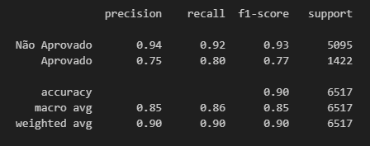
Construção e Avaliação de Modelos
O modelo de Gradient Boosting, treinado em conjuntos de dados undersampled, demonstrou uma eficácia superior na previsão de aprovações de empréstimos dentro do contexto de um conjunto de dados desequilibrado. Apesar de ter obtido uma acurácia menor do que no caso anterior, 80% dos clientes aprovados foram identificados, com 75% de precisão.

Slide 13
Conclusão e Agradecimentos
Conclusão
O Gradient Boosting se mostrou o melhor modelo, apresentando excelente desempenho na previsão de aprovações de empréstimos. Para prever de forma geral se o empréstimo foi aprovado ou não, o melhor é treinar o modelo usando o conjunto de dados desbalanceado.
Caso o objetivo seja prever a classe minoritária de aprovados, o modelo treinado com o conjunto de dados undersampled apresenta resultados mais eficazes, especialmente no que diz respeito ao recall para a classe "Aprovado".
Agradecimentos 🙏
Obrigado por acompanhar este projeto! Dúvidas e sugestões são bem-vindas.
E-mail: yamashitajulio@gmail.com

